Slide 1

Cancer et dépendance :
L’influence de la vulnérabilité psychologique
et génétique sur le sevrage tabagique
Jérôme Anselin
Mémoire réalisé sous le direction de Madame le Professeur, Isabelle Merckaert

Slide 2
INTRODUCTION théorique

Slide 3
Cancer et tabagisme
Des effets :
Traitement : efficacité & effets secondaires
↘ des cellules NK
↘ de la qualité de vie
Risque de développer un cancer secondaire
Mortalité (+ 76%)
Des risques :

Slide 4
Notions de vulnérabilités
Vulnérabilité génétique :
de la substance psychoactive (pharmacodynamique)
de la substance psychoactive (pharmacocinétique)
Effet
 Gène CHRNA3
Devenir
Vulnérabilité psychologique :
Prévalence chez les patients souffrant de troubles psychologiques
Liée aux difficultés induites par les troubles, et non par la catégories
diagnostiques
Vulnérabilité médicale : cancer et maladies chroniques
Détresse liée aux symptômes physiques
Crises (familiale, existentielle…)
Troubles de l’adaptation

Slide 5


La dépendance à la nicotine
L’aide au sevrage tabagique
Dépendance
physique
Dépendance
psychologique
Dépendance
CRAVING
Besoin impérieux de fumer
Interventions
(Cognitivo-comportementales)
tabagique
Dépendance
COMPORTEMENTALE
Dépendance
psychosociale

Slide 6
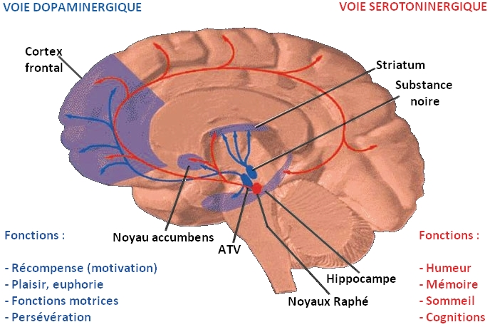
Récepteurs nicotiniques (voie acétylcholine)
Forme de conditionnement répondant à des stimuli internes
  Régulation des facteurs trophiques
  Régulation des affects, automédication des symptômes

Slide 7
Méthodologie

Slide 8
Etude initiale
Gibon et al., 2013
Favoriser le sevrage tabagique et son maintien chez les patients en oncologie
Améliorer leur qualité de vie tant physique que psychologique
À travers un intervention multimodale, en groupe :
Substituts nicotiniques
Biais attentionnel
Stratégies alternatives
Hypnose et autohypnose
Exercices de réfutations
…
Dépendance physique
Dépendance comportementale
Dépendance psychologique
Dépendance psychosociale

Slide 9
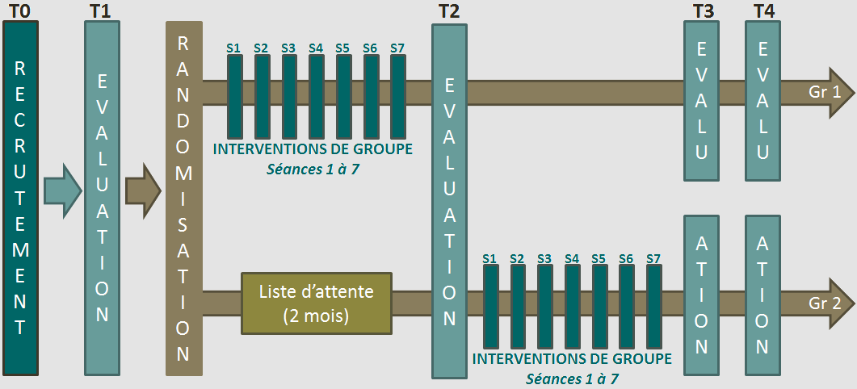
Design de l’étude initiale

Slide 10
Hypothèses principales
Vulnérabilités
Génétique
(N = 20)
Psychologiques
(N = 25)
Médicale
(N = 25)
Troubles de l’adaptation
Difficultés psychologiques
Gène CHRNA3 :
Allèle(s) mutée(s)
(rs1051730)
Score à l’HADS supérieur à 12
Exprimer plus de trois difficultés
En traitement
Maladie chronique
Oui
Non
Oui
Non
Oui
Non
Oui
Non
n = 11
n = 9
n = 10
n = 15
n = 12
n = 13
n = 8
n = 17

Slide 11
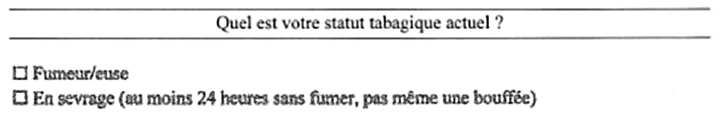
Hypothèses secondaires
Traits psychologiques induits par l’affection cancéreuse
Humeurs dépressives (64%)
Sentiments de dévalorisation (60%)
Sautes d’humeur (52%)
Effet du cumul des vulnérabilités
Variable dépendante : Sevrage tabagique
A la dernière séance de groupe (S7)

Slide 12
Résultats

Slide 13
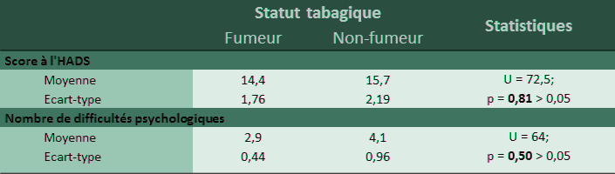
Hypothèses principales
 |  | Sevrés |  |  | Fumeurs |  |  | Statistiques
 |  | N | % |  | N | %
Vulnérabilité génétique (N = 20)
 | Oui | 3 | 37,5 |  | 8 | 66,67 |  | (N-1) χ² = 0,648;
 | Non | 5 | 62,5 |  | 4 | 33,33 |  | p = 0,42 > 0,05
Vulnérabilité psychologique selon l'HADS (N = 25)
 | Oui | 4 | 36,36 |  | 6 | 42,86 |  | (N-1) χ² = 0,006;
 | Non | 7 | 63,64 |  | 8 | 57,14 |  | p = 0,94 > 0,05
Vulnérabilité psychologique selon l'Inventaire de difficultés psychologiques (N = 25)
 | Oui | 5 | 45,45 |  | 7 | 50 |  | (N-1) χ² = 0,03;
 | Non | 6 | 54,55 |  | 7 | 50 |  | p = 0,86 > 0,05
Vulnérabilité médicale (N = 25)
 | Oui | 4 | 36,36 |  | 4 | 28,57 |  | (N-1) χ² = 0,00;
 | Non | 7 | 63,64 |  | 10 | 71,43 |  | p = 0,99 > 0,05

Slide 14
Hypothèses secondaires (1)
Impact de traits psychologiques médiatisés par l’affection cancéreuse
 |  | Sevrés |  |  | Fumeurs |  |  | Statistiques
 |  | N | % |  | N | %
Humeurs dépressives
 | Oui | 8 | 72,73 |  | 8 | 57,14 |  | (N-1) χ² = 0,143;
 | Non | 3 | 27,27 |  | 6 | 42,86 |  | p = 0,71 > 0,05
Sentiments de dévalorisation
 | Oui | 6 | 54,55 |  | 9 | 64,29 |  | (N-1) χ² = 0,006;
 | Non | 5 | 45,45 |  | 5 | 35,71 |  | p = 0,94 > 0,05
Sautes d’humeur
 | Oui | 7 | 63,64 |  | 6 | 42,86 |  | (N-1) χ² = 0,38;
 | Non | 4 | 36,36 |  | 8 | 57,14 |  | p = 0,54 > 0,05

Slide 15
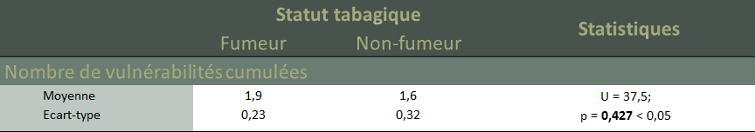
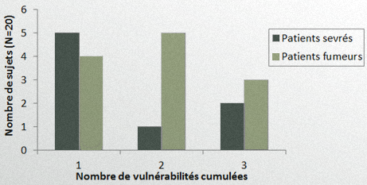
Hypothèses secondaires (2)

Slide 16
Discussion

Slide 17
Nos résultats : Limites et biais (1)
Pas de différences significatives pour nos différentes variables
 La notion de vulnérabilité serait-elle davantage liée au type d’intervention ?
Intervention multimodale ?
Soutien de groupe ?
Intervention spécifique (dépendance psychologique) ?
Investissement dans l’étude ? (coût/bénéfice)
…
- Maintien du sevrage ?
- Rechutes ?
Sevrage à court terme :
Vulnérabilité génétique :
âge des participants (M = 55,2; ET = 11,63)
statut hétérozygote des sujets
faible échantillon (N = 20)
Autres gènes (CHRNB4, CYP2A6, …)

Slide 18
Nos résultats : Limites et biais (2)
Vulnérabilité médicale : Médiatise une vulnérabilité psychologique face au sevrage
Motivation à améliorer son état de santé et conditions de vie
Vulnérabilités psychologiques : Ne permet pas de se situer dans une démarche psycho-diagnostique (évolution, contextualisation des mesures)
POPULATION :
  Cancer du sein (60%)
  Femmes (84%)
  Age ( M = 55,2)
  Statut socio-professionnel
  Activité professionnelle (80%)
  Phase de traitement ( un seul patient)
  Profils de dépendance : hétérogénéité
Traits psychologiques d’allure dépressifs
Impact sur la génétique (expression phénotypique)
Facteur protecteur (compliance et sevrage)
Facteur protecteur (psychologique, dont adaptation)
Limite de notre variable médicale

Slide 19
Perspectives de recherche
Une étude longitudinale, avec plus de participants ( N = 220)
Une analyse génétique : - population ciblée (homozygotes, 18-30 ans)
- contrôle des gènes CHRNB4 et CYP2A6
Une analyse qualitative des déterminants psychologiques dans le temps :
- liste exhaustives des difficultés, et contextualisation (déclencheurs)
- évolution de l’état psychologique
- analyse de profils complexes (traits combinés)
- psychothérapies et psychotropes
Une analyse plus fine des déterminants médicaux :
- En traitement
- Maladies chroniques associées au comportement tabagique
- Autres maladies chroniques

Slide 20
Merci de
votre attention

